Slide 1

Présentation Intermédiaire
Henrik Akesson, Patrick Djomo, Amel Dussier, Loïc Serafin

Slide 2
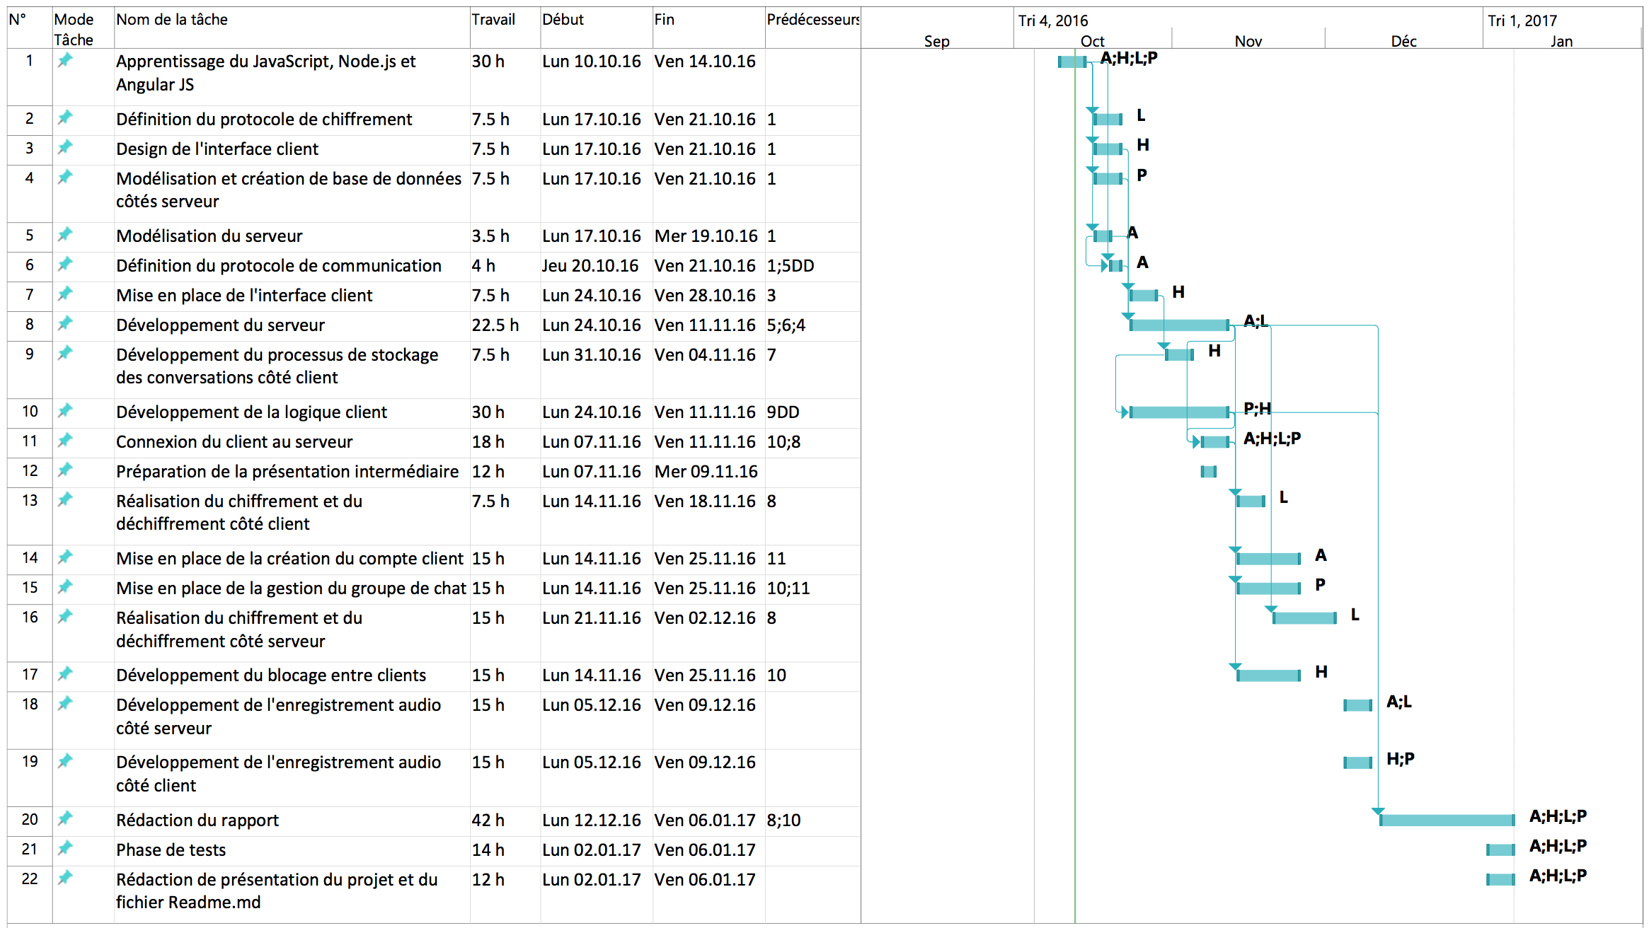
Avancement du projet
Aujourd’hui

Slide 3
Problèmes rencontrés
HTTP Access Control (CORS)
Librairie de cryptographie
Répartition du travail sur une même tâche

Slide 4
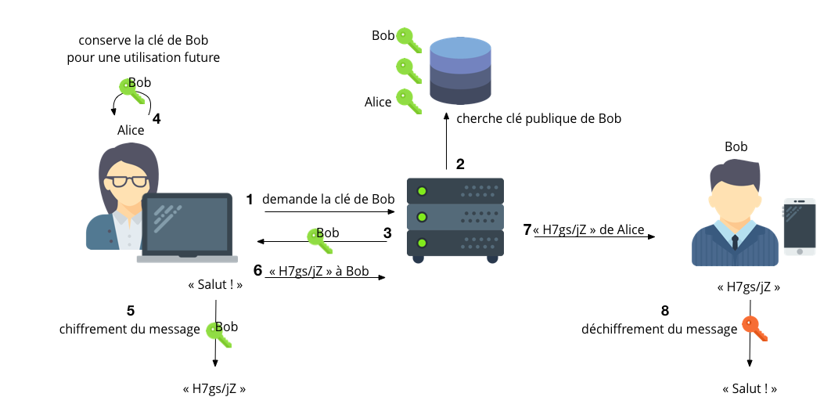
Chiffrement

Slide 5








Technologies utilisées

Slide 6
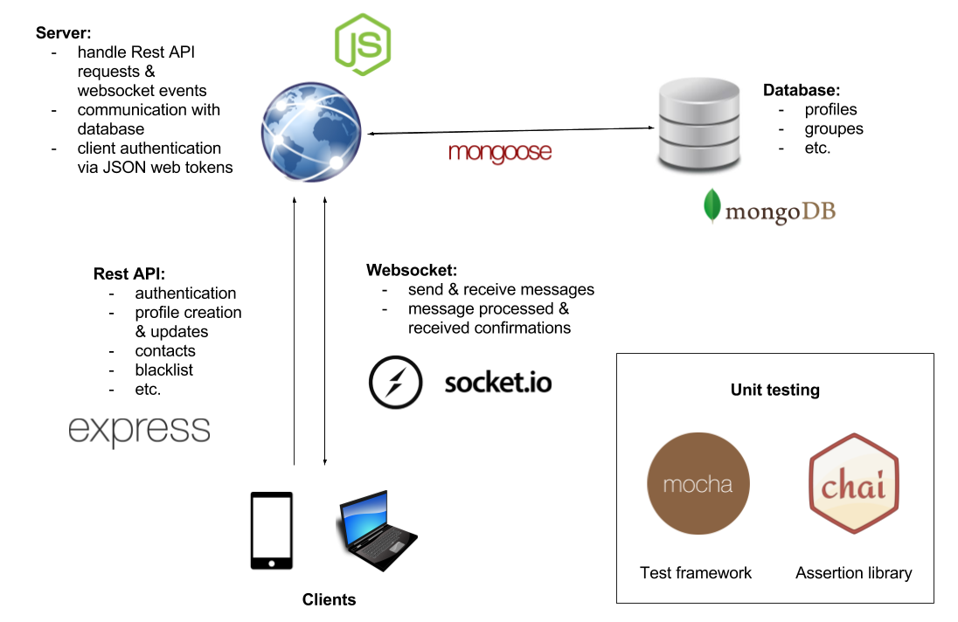
Structure du serveur

Slide 7
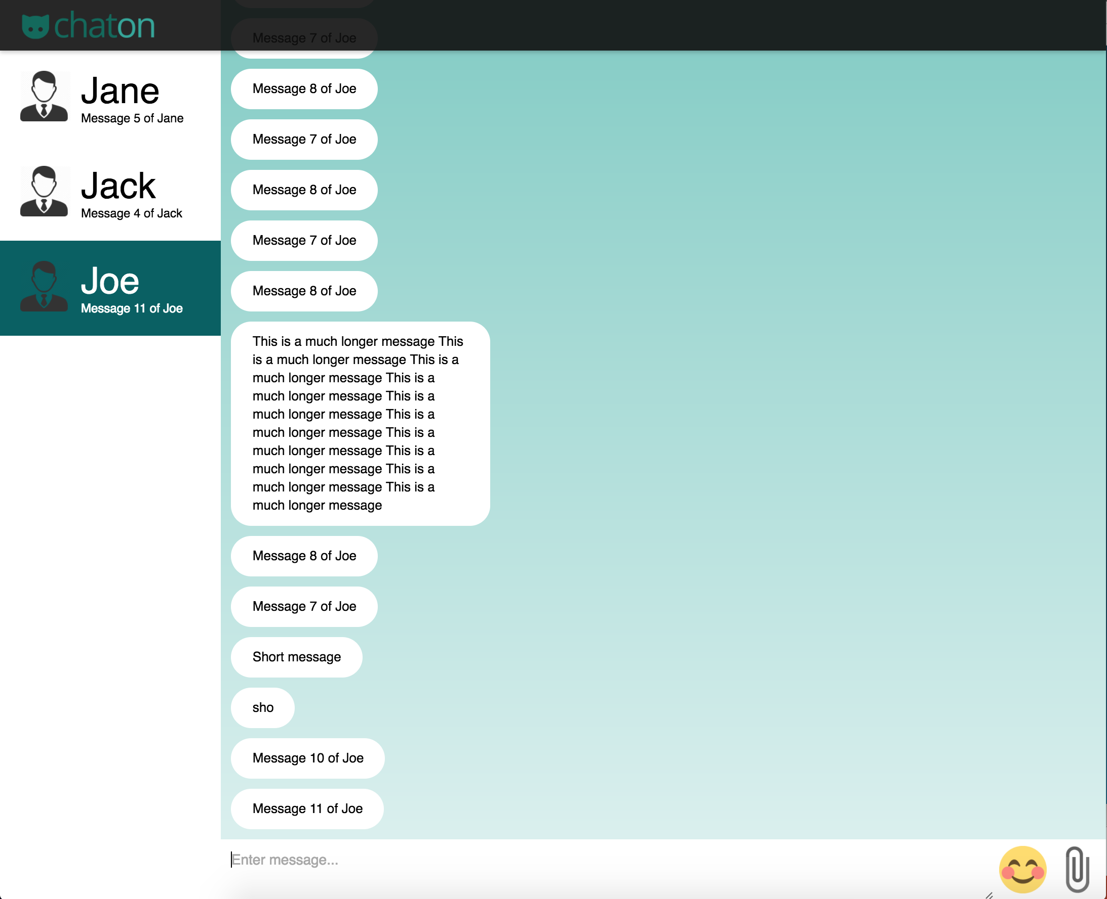
Démonstration

